Slide 1

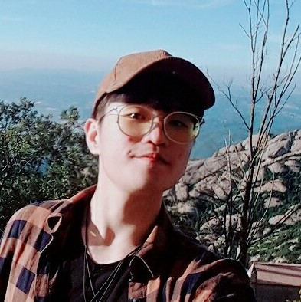

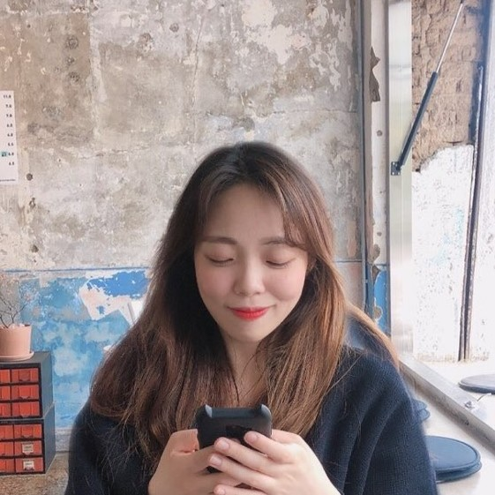
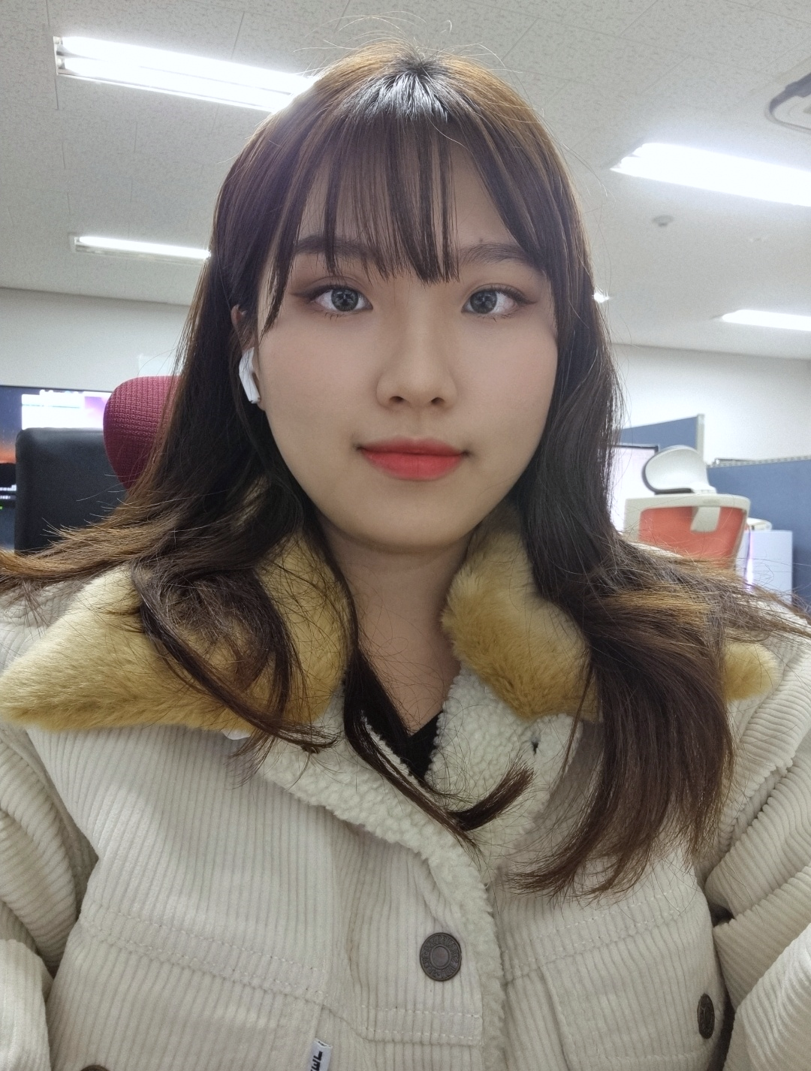
송이버섯 한정식
캡 스 톤 디 자 인 1
김 인국 교수님
송인호
송유찬
정성현
한예진
소웨 32152332
mearrong123@gmail.com
https://github.com/inhoinno
MatsutakeDB
소웨 32182276
thddbcks@naver.com
https://github.com/SongLepal
Protocol Suite
소웨 32184100
jsh8650@naver.com
https://github.com/Hyun1019
Lost and Found Server
무역 32164881
hbb97225@naver.com
https://github.com/YJ243
Matsutake
Mobile Application

Slide 2
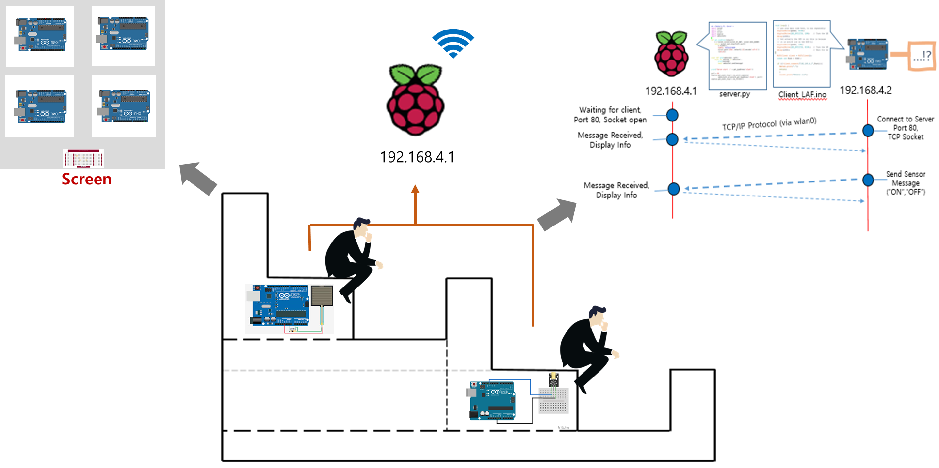
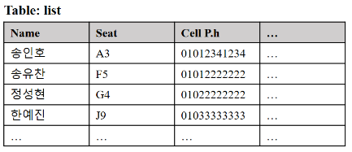

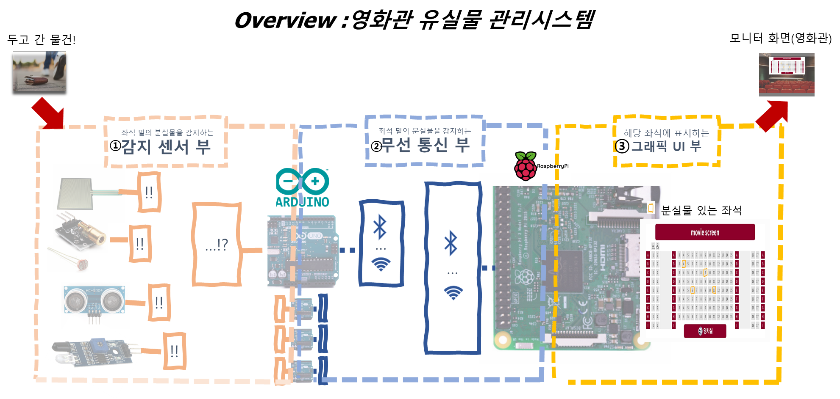
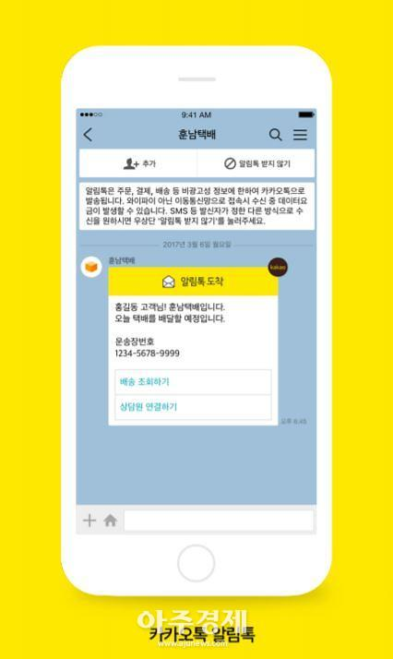
송이버섯 한정식 Overview
DB
TCP/IP
TCP/IP
- 좌석 예약
- 알림 서비스
Server
Application
2. 서버 및 DB 통신
Application을 통해 예약한 고객의 정보는 DB에 저장된다. 따라서 분실물이 탐지되면, DB에 저장된 고객 정보를 토대로 사용자를 위한 알림 서비스를 지원할 수 있다.
좌석 C8에서,
분실물 감지했습니다.
분실물 감지
아두이노에 연결된 센서로 좌석의 분실물 여부를 감지하여 라즈베리파이에 전송한다.
3. SMS 서비스
사용자는 Application을 통해 분실물 여부를 확인할 수 있다.

Slide 3
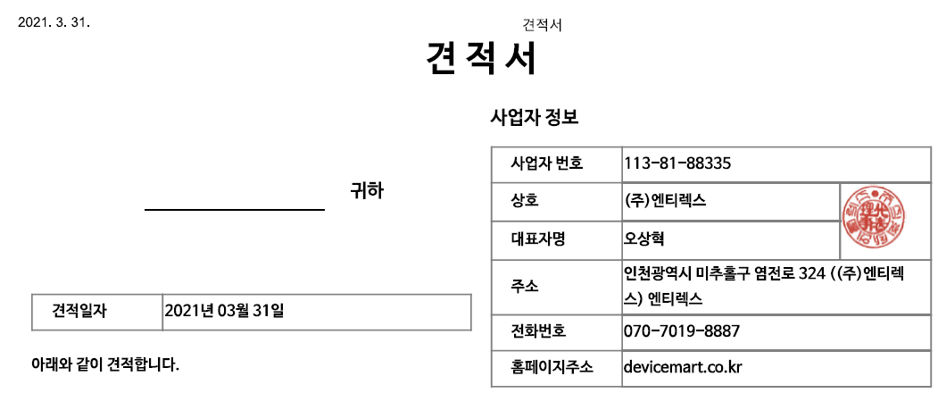
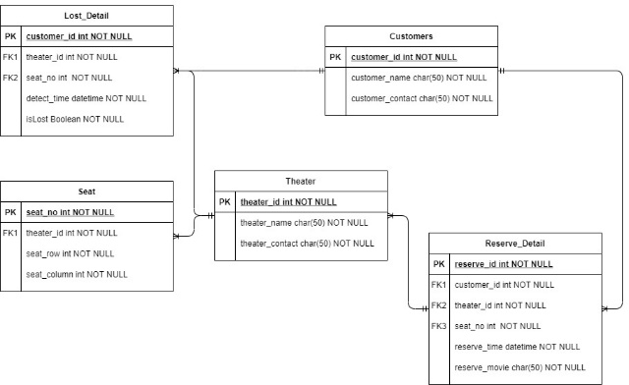
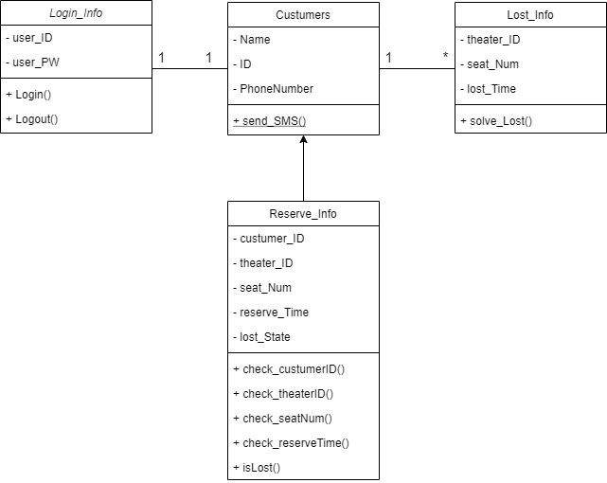
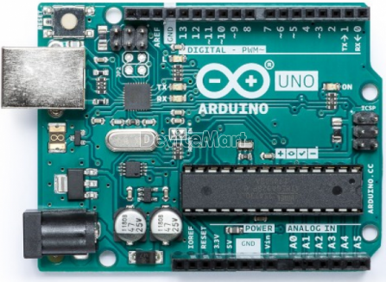
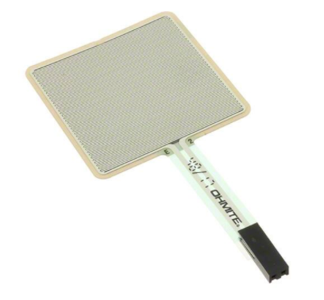
This week
좌석 IoT 개선을 위한 재료구매
DB:: E-R Diagram 표현
Class Diagram 표현
R3
FSR
좌석 IoT 업그레이드를 위한 추가 물품 구매 완료
(디바이스마트, 신영옥 교수님)
'MatsutakeDB’ 설계를 위한 E-R Diagram 도출
Use Case 도출을 통한 Class Diagram 표현 완료

Slide 4


MatsutakeDB Entity-Relationship Diagram
MatsutakeDB E-R Diagram
Customer: 고객정보
Theater : 극장관 정보
Seat : 극장 좌석 정보
Reserve_Detail
: 고객 예약정보
Lost_Detail
: 분실물 탐지 정보
Server 환경
Ubuntu 18.04 LTS
Intel Core i7-10700K @ 3.80GHz, 8 core
IP 220.149.236.71
MatsutakeDB 환경
MSSQL Express
# of CPU : 1
Max Memory 1GB
Max 10GB DB

Slide 5
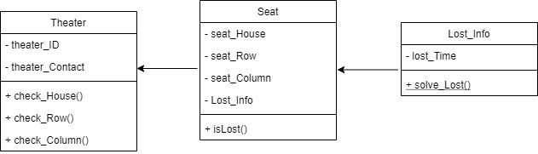
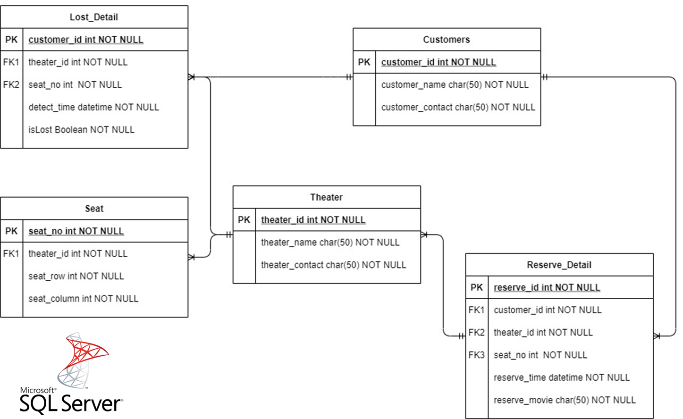
MatsutakeDB Class Diagram
Matsutake App
Matsutake “Lost_and_Found IoT”
Message
Message
Message
TCP/IP
Matsutake DB
TCP/IP

Slide 6
Matsutake Scrum :: Next Week
Matsutake App
MatsutakeDB
TCP/IP
Matsutake Scrum (2week )
Matsutake Application 구현
Matsutake DB 서버 구현
Matsutake App + DB 프로토콜 구현 및 연동 !

Slide 7


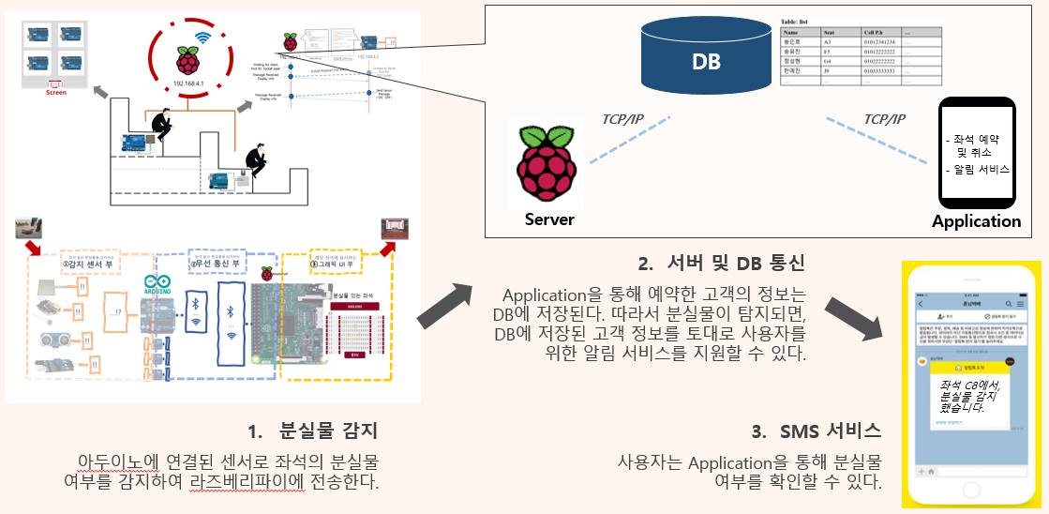
전체 프로젝트 개발 일정 및 역할분담
요구분석 및 설계
프로젝트 기능 및 요구조건에 대해서 명시하고, 프로젝트를 세부적으로 설계한다.
Database
Protocol Suite
Linux Server
Mobile Application
통신 구현
서버 – DB, App – DB 등의 통신을 보장할 수 있는 통신 과정을 구현한다.
DB 및 App 구현
사용자가 좌석을 예약 및 취소할 수 있는 기본적인 틀과, 고객 정보를 담을 수 있는 DB를 개발한다.
Now
테스트 및 검증
시뮬레이션과 검증을 통해, 해당 서비스를 유지보수 및 완료한다.
70%
35%
0%

Slide 8
Appendix
Database
Protocol Suite
Linux Server
Mobile Application

Slide 9
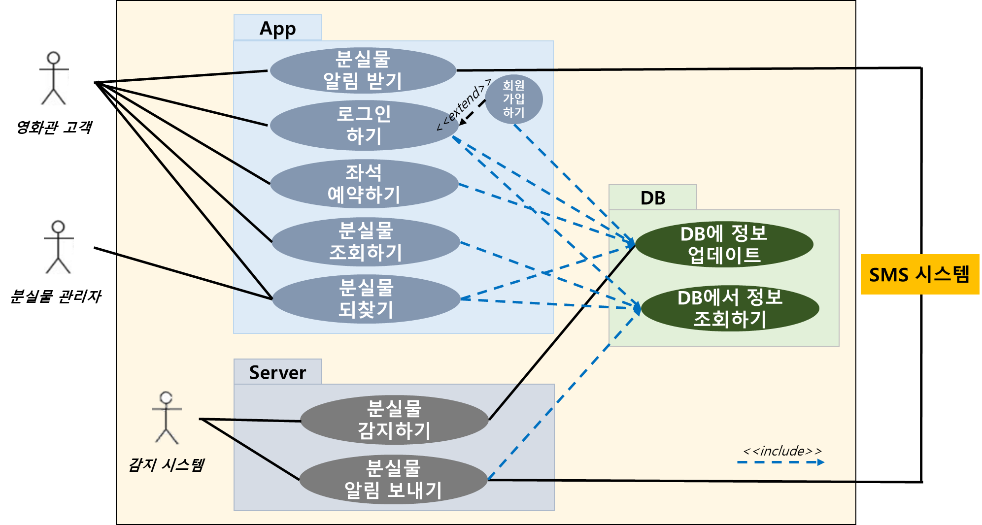
Use Case Diagram

Slide 10
요구사항 명세서
Name | 로그인 하기
Description | 영화관 고객은 분실물 관리 APP에 회원가입 후 로그인한다.
Actor | 영화관 고객
Pre-Conditions | 좌석 예약 안드로이드 Mobile APP 구현, 좌석 예약 관리를 위한 DB 서버
Flow of Events | 영화관 고객은 좌석예약/분실물관리 APP에 접속 영화관 고객은 자신의 정보 (생년월일, 휴대폰 번호, 비밀번호 등)을 입력해 회원가입 회원 가입된 고객의 정보를 DB로 전송하여 업데이트 영화관 고객은 회원가입 완료 후 APP에 로그인 Alternative flows 4-a: 회원 탈퇴나 개인 정보 변경 시 영화관 고객은 로그인 후 개인 정보 조회란에서 탈퇴/회원 정보 변경 버튼을 선택 DB에서 기존 고객의 정보를 조회 후 탈퇴/정보 변경 진행 영화관 고객은 요청 결과를 출력창을 통해 확인
Name | 좌석 예약하기
Description | 영화관 고객은 APP을 통해 관람 좌석을 예약한다. 상영 시간 전까지 예약한 좌석에 대한 조회/예약 취소/좌석 변경이 가능하다.
Actor | 영화관 고객
Pre-Conditions | 회원가입 및 로그인, 좌석 예약 관리를 위한 DB 서버
Flow of Events | 영화관 고객은 APP에서 관람 시간의 좌석 예약란을 선택 영화관 고객은 이용가능한 좌석을 확인 후 인원 수 만큼 좌석 예약 좌석 예약 정보를 DB로 전송하여 업데이트 고객은 예약 내역에서 자신이 예약한 정보가 맞는지 예약 조회란에서 확인 Alternative flows 4-a: 예약 취소나 좌석 변경 시 영화관 고객은 예약 조회란에서 예약 취소/좌석 변경 버튼을 선택 DB에서 예약 정보를 조회 후 예약 취소/좌석 변경 진행 기본 시나리오(4)로 간다.

Slide 11
요구사항 명세서
Name | 분실물 알림 받기
Description | 영화관 고객은 SMS로 자신의 분실물에 대한 알림을 받는다.
Actor | 영화관 고객, SMS 시스템
Pre-Conditions | DB에 회원의 예약 정보/분실물 정보 추가, SMS 전송 시스템을 통해 회원에게 분실물 알림 전송
Flow of Events | 영화관 고객은 SMS를 통해 분실물 알림을 받음 SMS에서 받은 분실물 정보를 확인하여 자신이 놓고 온 소지품과 일치하는지 확인 Alternative flows 2-a: 자신의 분실물 내역이 아닐 시 SMS에서 APP 바로가기를 선택 APP의 분실물 조회란에 들어가 소지품 일치란에 X 체크란 선택
Name | 분실물 조회하기
Description | 영화관 고객은 APP에서 자신의 분실물을 조회할 수 있다.
Actor | 영화관 고객
Pre-Conditions | 회원가입 및 로그인, 분실물 감지, DB에 회원의 좌석 예약/분실물 정보 추가
Flow of Events | SMS로 분실물 알림을 받은 고객은 APP으로 들어가 로 분실물 조회란을 선택 조회 화면에서 가장 최근에 예약한 좌석에 대한 분실물 조회 버튼 선택 자신이 놓고온 소지품과 APP에서 보여주는 미회수 분실물 정보가 일치하는지 확인 후 O 체크 란 선택 Alternative flows 2-a: 이전 분실 경력 내역 확인 시 분실물 조회 화면에서 이전 분실 내역 조회 버튼을 선택 화면에서 이전 분실물 종류, 회수 날짜 등 확인

Slide 12
요구사항 명세서
Name | 분실물 되찾기
Description | 영화관 고객은 APP에서 확인했던 놓고간 물건을 분실물 관리자로부터 되찾을 수 있다.
Actor | 영화관 고객, 분실물 관리자
Pre-Conditions | 영화관 고객은 APP에서 회수되지 않은 분실물 정보 일치란에 O 체크를 한 상태여야 한다.
Flow of Events | 영화관 고객은 분실물 관리자에게 가서 자신의 좌석 예약 정보와 함께 분실물 회수 요청 분실물 관리자는 영화관 고객의 분실물을 조회하여 요청한 고객의 정보와 일치하는지 확인 분실물 관리자는 해당 분실물을 영화관 고객에게 전달 분실물 회수가 끝나면 관리자는 분실물 처리 상태를 완료로 바꿈 DB 서버에 해당 내역 업데이트

Slide 13
요구사항 명세서
Name | 분실물 감지하기
Description | 센서를 통해 좌석의 분실물을 감지한다.
Actor | 감지 시스템
Pre-Conditions | 분실물 감지 IoT 서비스 구축
Flow of Events | 손님들이 모두 퇴장하면 센서 활성화 아두이노에 연결된 센서를 통해 분실물 감지 분실물 여부를 라즈베리파이 서버에 전송 DB에 분실물 정보 업데이트 각 좌석의 물리적 분실물은 분실물 관리자가 관리
Name | 분실물 알림 보내기
Description | 분실물이 발견된 해당 좌석의 고객에게 알림을 보낸다.
Actor | 감지 시스템, SMS 시스템
Pre-Conditions | DB에 회원의 예약 정보 추가, 분실물 감지
Flow of Events | 라즈베리파이 서버에서 분실물 정보 수신 데이터베이스 서버와 통신 데이터베이스에서 분실물 확인 좌석의 고객 정보 조회 고객의 전화번호 확인 SMS 시스템 연동 분실물 알림 전송

Slide 14
요구사항 명세서
Name | DB에 정보 업데이트
Description | 분실물 알림을 위해 DB에 정보를 추가한다.
Actor | 영화관 고객, 분실물 관리자
Pre-Conditions | 회원가입 및 로그인, 좌석 예약, 분실물 감지
Flow of Events | [고객 정보 추가] 고객이 로그인 후, 좌석 예약 고객의 기존 회원정보에 좌석 정보 추가 [고객 정보 삭제] 회원 탈퇴 시, 기존 회원 정보 삭제 [분실물 감지] 고객이 분실물 조회 시, 기존 분실물 경력을 보여주기 위해 관리자가 분실물 종류 및 처리 상태를 DB에 추가 및 업데이트
Name | DB에서 정보 조회하기
Description | 분실물 알림을 위해 DB의 정보를 조회한다.
Actor | 영화관 고객, 분실물 관리자, 감지 시스템
Pre-Conditions | 회원가입 및 로그인, 좌석 예약, 분실물 감지
Flow of Events | [회원가입 및 로그인] 회원가입 시, 기존 회원인지, 중복되는 ID는 아닌지 등DB 조회를 통해 확인 로그인 시, DB 조회를 통해 인증 [분실물 조회] 관리자가 DB에 접근하여 분실물 정보를 확인 및 관리 [분실물 알림] 감지 시스템으로부터 온 좌석 정보 수신 좌석 정보를 기준으로 DB에서 고객 정보 조회 고객의 전화번호를 시스템에 전달

